Slide 1
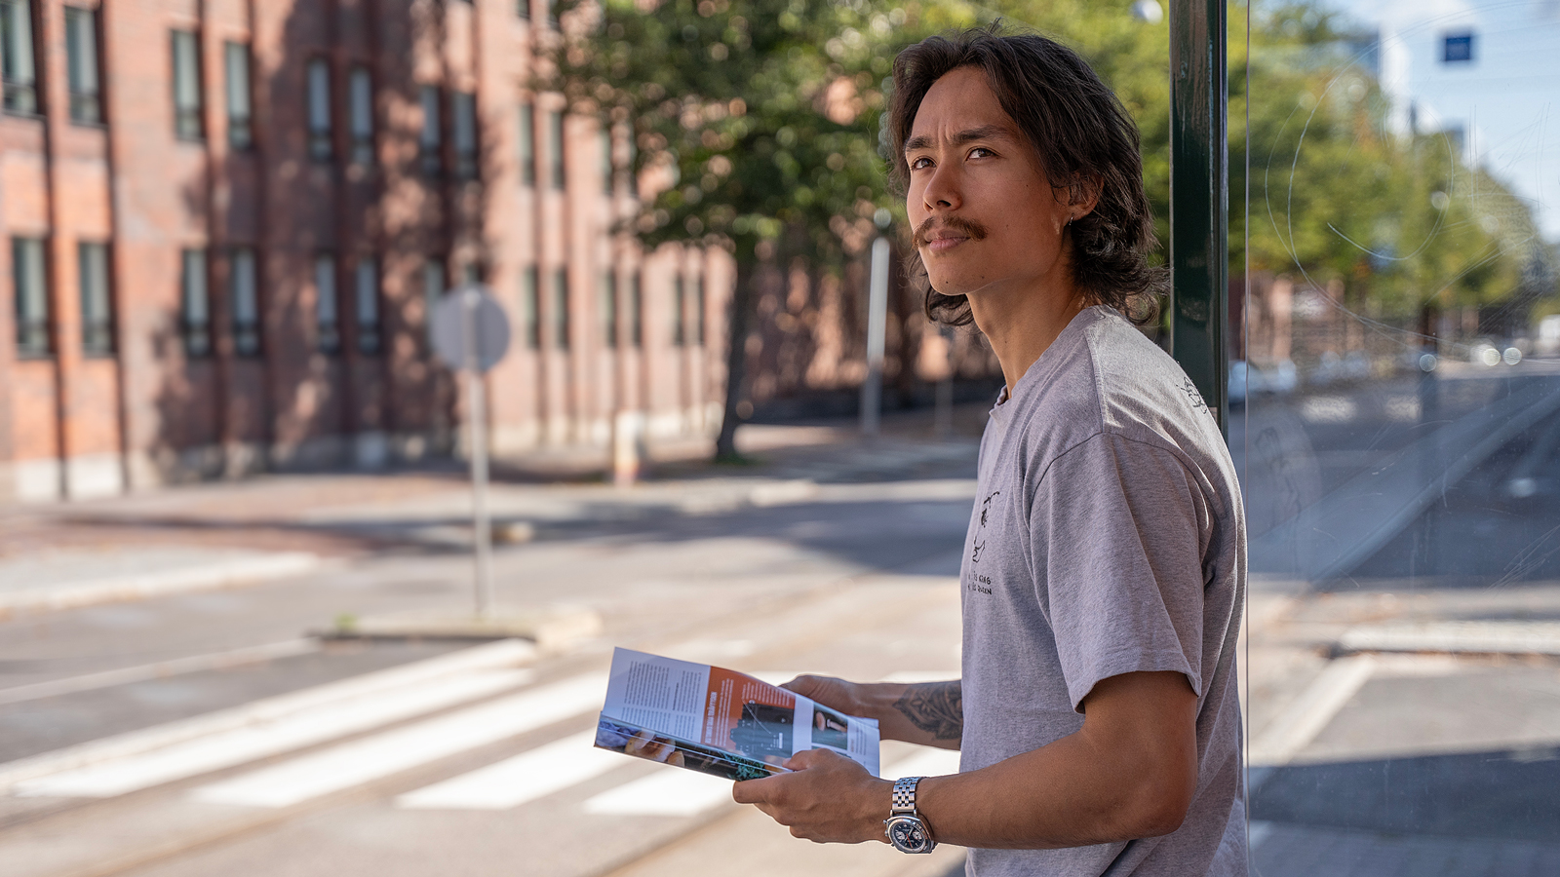
Maaliskuu 2026

Slide 2
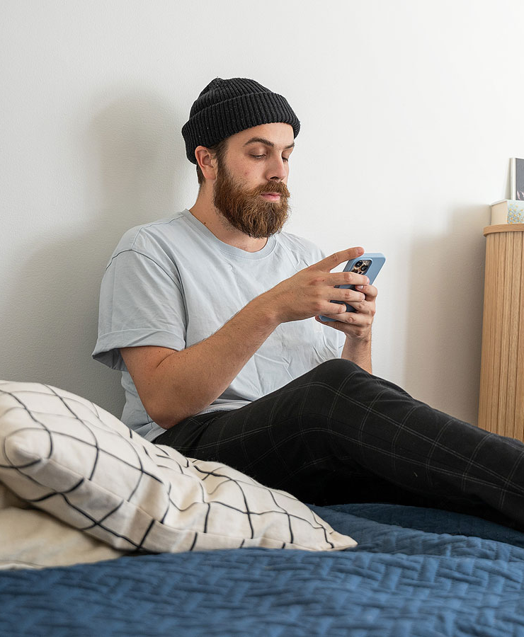
Seiska nousukiidossa maaliskuussa
Aikakausmedioilla oli maaliskuussa yhteensä 5 468 353 seuraajaa kaikissa kanavissa (bruttoluku).
Uusia seuraajia saatiin 28 557.
Seuraajamäärä kasvoi kaikissa muissa kanavissa paitsi X:ssä.
Eniten yleisöään kasvattivat Seiska (+4 206), K-Ruoka (+1 974) ja Talouselämä (+1 505).
Seiska oli suurin kasvaja Threadsissa, Tiktokissa ja Youtubessa sekä Facebookissa jaetulla sijalla muiden lehtien kanssa.

Slide 3
Aikakausmedioiden someyleisö / maaliskuu 2026
Muutokset osuuksissa edellisvuoden vastaavaan ajankohtaan verrattuna (prosenttiyksikköä)
Facebook + 0,8
Instagram + 0,1
X – 1,8
YouTube + 0,0
TikTok + 0,4
LinkedIn + 0,3
Threads + 0,2
Kaikkien seurattujen medioiden seuraajat ja tilaajat Facebookissa, Instagramissa, X:ssä, YouTubessa, TikTokissa, Threadsissa ja LinkedInissa. Päällekkäisyyksiä ei ole huomioitu.

Slide 4
Aikakausmedioiden seuraajamäärä / maaliskuu 2026
Muutokset yleisön määrässä maaliskuussa
Kaikki kanavat + 28 557
Facebook + 10 647
Instagram + 11 020
X – 272
YouTube + 893
TikTok + 2 210
LinkedIn + 1 320
Threads + 2 739
Kaikkien seurattujen medioiden seuraajat ja tilaajat Facebookissa, Instagramissa, X:ssä, YouTubessa, TikTokissa, LinkedInissa ja Threadsissa. Päällekkäisyyksiä ei ole huomioitu.

Slide 5
Aikakausmedioiden sometilien määrä / maaliskuu 2026
Seurannassa oli mukana 177 aikakausmediaa, joilla oli käytössään yhteensä 453 sometiliä.
Yhdellä aikakausmedialla on keskimäärin käytössään
2,6 sometiliä.

Slide 6
Yleisön keskimääräinen koko / maaliskuu 2026
Yhdellä aikakausmedialla on eri somekanavissa yhteensä keskimäärin 30 895
seuraajaa.

Slide 7
Yleisömäärä kaikissa somekanavissa 3/2025 – 3/2026
Aikakausmedioiden seuraajat ja kanavan tilaajat Facebookissa, Instagramissa, X:ssä, YouTubessa, TikTokissa, LinkedInissa ja Threadsissa. Päällekkäisyyksiä ei ole huomioitu.

Slide 8
Yleisömäärä Facebookissa 3/2025 – 3/2026
Aikakausmedioiden Facebook-sivujen seuraajat. Päällekkäisyyksiä ei ole huomioitu.

Slide 9
Yleisömäärä Instagramissa 3/2025 – 3/2026
Aikakausmedioiden Instagram-seuraajat. Päällekkäisyyksiä ei ole huomioitu.

Slide 10
Yleisömäärä X:ssä 3/2025 – 3/2026
Aikakausmedioiden X-tilien seuraajat. Päällekkäisyyksiä ei ole huomioitu.

Slide 11
Yleisömäärä YouTubessa 3/2025 – 3/2026
Aikakausmedioiden YouTube-kanavien tilaajat. Päällekkäisyyksiä ei ole huomioitu.

Slide 12
Yleisömäärä TikTokissa 3/2025 – 3/2026
Aikakausmedioiden TikTok-tilien seuraajat. Päällekkäisyyksiä ei ole huomioitu.

Slide 13
Yleisömäärä LinkedInissa 3/2025 – 3/2026
Aikakausmedioiden LinkedIn-tilien seuraajat. Päällekkäisyyksiä ei ole huomioitu. Kanava lisättiin seurantaan tammikuussa 2025.

Slide 14
Yleisömäärä Threadsissa 3/2025 – 3/2026
Aikakausmedioiden Threads-tilien seuraajat. Päällekkäisyyksiä ei ole huomioitu. Kanava lisättiin seurantaan tammikuussa 2025.

Slide 15
Somen suurimmat

Slide 16
Eniten seuraajia kaikissa kanavissa TOP 20 / maaliskuu 2026
 |  | seuraajia
1. | Talouselämä | 273 355 | ( - )
2. | Suomen Luonto | 271 982 | ( - )
3. | Seiska | 267 713 | ( - )
4. | Kotona | 229 931 | ( - )
5. | Suomen Kuvalehti | 216 866 | ( - )
6. | Yhteishyvä | 205 313 | ( - )
7. | Kotiliesi | 174 681 | ( - )
8. | Aku Ankka | 162 347 | ( - )
9. | K-Ruoka | 140 513 | ( - )
10. | Me Naiset | 130 439 | ( - )
 |  | seuraajia
11. | Soppa365 | 118 353 | ( - )
12. | Maku | 109 382 | ( - )
13. | Kodin Kuvalehti | 102 761 | ( - )
14. | Kotivinkki | 101 794 | ( - )
15. | Anna | 92 085 | ( - )
16. | Tekniikan Maailma | 82 598 | ↑1
17. | Avotakka | 81 163 | ↓1
18. | Viherpiha | 76 748 | ( - )
19. | Koti ja keittiö | 73 525 | ( - )
20. | Unelmien Talo&Koti | 71 732 | ( - )
Kaikkien seurattujen medioiden seuraajat ja tilaajat Facebookissa, Instagramissa, X:ssä, YouTubessa, TikTokissa, Threadsissa ja LinkedInissa. Päällekkäisyyksiä ei ole huomioitu.

Slide 17
Eniten seuraajia Facebookissa TOP 20 / maaliskuu 2026
seuraajia |  | seuraajia
1. | Aku Ankka | 131 000 | ( - )
2. | Suomen Luonto | 118 000 | ( - )
3. | Kotona | 115 000 | ( - )
3. | Yhteishyvä | 115 000 | ( - )
5. | Seiska | 114 000 | ( - )
6. | Kotiliesi | 96 000 | ( - )
7. | Kodin Kuvalehti | 66 000 | ( - )
8. | Anna | 60 000 | ( - )
9. | Tieteen Kuvalehti Historia | 59 000 | ( - )
10. | Me Naiset | 58 000 | ( - )
seuraajia |  | seuraajia
11. | Tieteen Kuvalehti | 56 000 | ( - )
12. | Suomen Sotilas | 55 000 | ( - )
12. | Tekniikan Maailma | 55 000 | ↑1
14. | Kotivinkki | 52 000 | ( - )
15. | Soppa365 | 51 000 | ( - )
16. | K-Ruoka | 50 000 | ( - )
16. | Suomen Kuvalehti | 50 000 | ( - )
16. | Talouselämä | 50 000 | ↑2
19. | Tehy-lehti | 46 000 | ( - )
20. | Apu | 44 000 | ( - )

Slide 18
Eniten seuraajia Instagramissa TOP 20 / maaliskuu 2026
 |  | seuraajia
1. | Suomen Luonto | 129 294 | ( - )
2. | Kotona | 91 661 | ( - )
3. | Yhteishyvä | 78 896 | ( - )
4. | K-Ruoka | 74 813 | ( - )
5. | Soppa365 | 67 353 | ( - )
6. | Me Naiset | 66 361 | ( - )
7. | Maku | 57 845 | ( - )
8. | Avotakka | 53 541 | ( - )
9. | Kotiliesi | 51 181 | ( - )
10. | Koti ja keittiö | 47 525 | ( - )
 |  | seuraajia
11. | Glorian ruoka & viini | 43 952 | ( - )
12. | Viherpiha | 43 748 | ( - )
13. | Kotivinkki | 43 251 | ( - )
14. | Unelmien Talo&Koti | 42 732 | ( - )
15. | Seiska | 40 639 | ( - )
16. | Kodin Kuvalehti | 36 761 | ( - )
17. | Glorian Koti | 36 342 | ( - )
18. | Meidän Mökki | 33 103 | ( - )
19. | TAUKO Magazine | 31 564 | ↑1
20. | Aku Ankka | 31 347 | ↓1

Slide 19
Eniten seuraajia X:ssä TOP 20 / maaliskuu 2026
 |  | seuraajia
1. | Talouselämä | 170 689 | ( - )
2. | Suomen Kuvalehti | 130 874 | ( - )
3. | Seiska | 42 129 | ( - )
4. | Mikrobitti | 16 523 | ( - )
5. | Suomen Lääkärilehti | 12 331 | ( - )
6. | Arvopaperi | 11 563 | ( - )
7. | Tivi | 10 196 | ( - )
8. | Demokraatti | 8 993 | ( - )
9. | Tekniikka & Talous | 7 850 | ( - )
10. | Potilaan Lääkärilehti | 7 131 | ( - )
 |  | seuraajia
11. | Kuntalehti | 5 995 | ( - )
12. | Taloustaito | 5 779 | ( - )
13. | Ylioppilaslehti | 5 255 | ( - )
14. | Suomen Sotilas | 5 178 | ( - )
15. | Reserviläinen | 4 783 | ( - )
16. | Sairaanhoitaja | 3 969 | ( - )
17. | Suomen Kiinteistölehti | 3 601 | ( - )
18. | Mondo | 3 413 | ( - )
19. | Kotimaa | 3 401 | ( - )
20. | Metsälehti | 3 129 | ( - )

Slide 20
Eniten seuraajia YouTubessa ja TikTokissa TOP 10 / maaliskuu 2026
YouTube |  | kanavan tilaajia
1. | Seiska | 22 000 | ( - )
2. | Siivet | 21 400 | ( - )
3. | Tuulilasi | 20 900 | ( - )
4. | K-Ruoka | 15 700 | ( - )
5. | Konepörssi | 13 100 | ( - )
6. | Metsälehti | 9 270 | ( - )
7. | Yhteishyvä | 6 320 | ( - )
8. | Kotona | 5 090 | ( - )
9. | Koululainen | 4 950 | ( - )
10. | Suomen Luonto | 4 880 | ( - )
TikTok |  | seuraajia
1. | Seiska | 38 700 | ( - )
2. | Kotiliesi | 27 500 | ( - )
3. | Pirkka | 25 400 | ( - )
4. | Tekniikan Maailma | 13 200 | ( - )
5. | Suomen Kuvalehti | 7 200 | ( - )
6. | Me Naiset | 6 078 | ( - )
7. | GTi-Magazine | 5 398 | ( - )
8. | Yhteishyvä | 5 097 | ↑1
9. | Kotona | 4 692 | ↓1
10. | Anna | 3 800 | ( - )

Slide 21
Eniten seuraajia LinkedInissa ja Threadsissa TOP 10 / maaliskuu 2026
LinkedIn |  | seuraajia
1. | Talouselämä | 38 096 | ( - )
2. | Rakennuslehti | 17 678 | ( - )
3. | Tekniikka & Talous | 16 580 | ( - )
4. | Tivi | 7 815 | ( - )
5. | Talotekniikka | 4 674 | ( - )
6. | HR viesti | 4 406 | ( - )
7. | KITA Kiinteistö & Talotekniikka | 4 333 | ( - )
8. | Taloustaito | 2 898 | ( - )
9. | Enertec | 2 618 | ( - )
10. | Reserviläinen | 2 281 | ( - )
Threads |  | seuraajia
1. | Suomen Luonto | 17 899 | ( - )
2. | Kotona | 13 322 | ( - )
3. | Seiska | 10 245 | ↑1
4. | Maku | 8 537 | ↓1
5. | Suomen Kuvalehti | 7 768 | ( - )
6. | Avotakka | 7 622 | ( - )
7. | Kotivinkki | 6 543 | ( - )
8. | Trendi | 4 456 | ( - )
9. | Meidän Mökki | 4 356 | ( - )
10. | Voi hyvin | 3 232 | ( - )

Slide 22
Eniten yleisöään kasvattaneet

Slide 23
Eniten uusia seuraajia kaikissa kanavissa TOP 20 / maaliskuu 2026
uusia seuraajia |  | uusia seuraajia
1. | Seiska | + 4 206
2. | K-Ruoka | + 1 974
3. | Talouselämä | + 1 505
4. | Tekniikan Maailma | + 1 496
5. | Viherpiha | + 1 276
6. | Suomen Luonto | + 1 254
7. | Maku | + 1 089
8. | Unelmien Talo&Koti | + 1 083
9. | Seura | + 1 009
10. | Tehy-lehti | + 992
uusia seuraajia |  | uusia seuraajia
10. | Yhteishyvä | + 968
12. | Tiede | + 965
13. | Kotiliesi | + 657
14. | TAUKO Magazine | + 522
15. | Kotona | + 468
16. | Pirkka | + 400
17. | Pelastustieto | + 339
18. | Moottori | + 320
19. | Me Naiset | + 314
20. | Taide | + 303
Kaikkien seurattujen medioiden seuraajat ja tilaajat Facebookissa, Instagramissa, X:ssä, YouTubessa, TikTokissa, Threadsissa ja LinkedInissa. Päällekkäisyyksiä ei ole huomioitu.

Slide 24
Eniten uusia seuraajia Facebookissa TOP 10 / maaliskuu 2026
uusia seuraajia |  | kanavan tilaajia
1. – 9. | Maku, Seiska, Seura, Talouselämä, Tehy-lehti, Tekniikan Maailma, Tiede, Unelmien Talo&Koti, Viherpiha | + 1 000
10. – 12. | Sana, Tuulilasi, Venemestari | + 200
Huom!
Facebook näyttää seuraajien tarkan määrän vain, jos heitä on alle tuhat.
Jos seuraajia on 1 000–10 000, määrä pyöristetään sadan tarkkuudella.
Jos seuraajia on yli 10 000, määrä pyöristetään tuhannen tarkkuudella.
Tästä syystä someseurannassa muutokset ovat usein tasan sata tai tasan tuhat.

Slide 25
Eniten uusia seuraajia Instagramissa TOP 10 / maaliskuu 2026
uusia seuraajia |  | kanavan tilaajia
1. | K-Ruoka | + 1 874
2. | Suomen Luonto | + 1 095
3. | TAUKO Magazine | + 517
4. | Yhteishyvä | + 467
5. | Kotiliesi | + 457
6. | Seiska | + 372
7. | Moottori | + 313
8. | Me Naiset | + 310
9. – 10. | Taide, Tekniikan Maailma | + 280

Slide 26
Eniten uusia seuraajia X:ssä TOP 10 / maaliskuu 2026
uusia seuraajia |  | kanavan tilaajia
1. | Aitio | + 21
2. | Reserviläinen | + 15
3. | Arvopaperi | + 12
4. | Demokraatti | + 8
5. – 6. | Siivet, Vapaussoturi | + 2
7. | Taloustaito | + 1

Slide 27
Eniten uusia seuraajia YouTubessa TOP 10 / maaliskuu 2026
uusia seuraajia |  | kanavan tilaajia
1. | Seiska | + 300
2. – 3. | K-Ruoka, Siivet | + 100
4. | Tekniikan Maailma | + 70
5. | Metsälehti | + 60
6. | Aitio | + 46
7. | Kotona | + 30
8. – 12. | Eeva, Juoksija, TAITO, Taloustaito, Venemestari | + 20

Slide 28
Eniten uusia seuraajia Tiktokissa TOP 10 / maaliskuu 2026
uusia seuraajia |  | kanavan tilaajia
1. | Seiska | + 600
2. | Yhteishyvä | + 491
3. | Pirkka | + 400
4. | Kotiliesi | + 200
5. | Metsätrans | + 152
6. | Pelastustieto | + 144
7. | Tekniikan Maailma | + 100
8. | Kotona | + 73
9. | GTi-Magazine | + 34
10. | Vauhdin Maailma | + 13

Slide 29
Eniten uusia seuraajia Threadsissa TOP 5 / maaliskuu 2026
uusia seuraajia |  | kanavan tilaajia
1. | Seiska | + 1 947
2. | Kotona | + 193
3. | Suomen Luonto | + 144
4. | Suomen Kuvalehti | + 83
5. | Meidän Mökki | + 67

Slide 30
Eniten uusia seuraajia Linkedinissa TOP 5 / maaliskuu 2026
uusia seuraajia |  | kanavan tilaajia
1. | Talouselämä | + 387
2. | Tekniikka & Talous | + 155
3. | Suomen Lääkärilehti | + 91
4. | Rakennuslehti | + 75
5. – 6. | KITA Kiinteistö & Talotekniikka, Reserviläinen | + 68

Slide 31
Seuratut mediat

Slide 32
Seurannassa olleet mediat (177 kpl) / maaliskuu 2026
Aitio Aku Ankka Anna Antiikki & Design Apteekkarilehti Apu Arkkitehti Arvopaperi Ase & Erä Askel Auto Bild Suomi Automaatioväylä Avecmedia Avotakka Caravan Costa del Sol Magazine Deko Demokraatti DigiKuva Eeva Elintarvike ja Terveys Elämä Energiauutiset Enertec Erä ET Etiketti Evento Gloria Glorian Koti Glorian ruoka & viini Goal GTi-Magazine Hevoshullu Hevosmaailma Hifimaailma Hiihto HR viesti Hyvä Elämä Hyvä terveys Insinööri Juoksija Kaikkien aikojen Joulu Kaksplus Katso Kauneimmat Käsityöt Kauneus & Terveys Kehittyvä kauppa Kello & Kulta Kemiamedia.fi Kiertotalouden erikoislehti Uusiouutiset Kiinteistö & energia Kippari Kissafani KITA Kiinteistö & Talotekniikka Kodin Kuvalehti Kodin Pellervo Koiramme Kommuntorget – Finlands kommuntidning Konekuriiri Konepörssi Koneviesti Koti ja keittiö Koti ja maaseutu Kotiliesi Kotiliesi Käsityö Kotimaa KotiMikro Kotipuutarha Kotitalo Kotivinkki Kotona Koululainen K-Ruoka Kuluttaja Kuntalehti Kunto Plus Käytännön Maamies Lapsen Maailma Leivotaan Liha ja ruoka Luontaisterveys Maailman Kuvalehti Maalla Maatilan Pellervo Maku Matka Matkailulehti Me Naiset Meidän Mökki Metsälehti Metsänomistajan Aarre Metsästys ja Kalastus …

Slide 33
Seurannassa olleet mediat (177 kpl) / maaliskuu 2026
… Metsästäjä Metsätrans Mikrobitti Mondo Moottori Motiivi Nuotta Oma PIHA Opettaja Osuustoiminta Palokuntalainen Parnasso Pelastustieto Pelit Perusta Pinni Pirkka Poromies Potilaan Lääkärilehti Print&Media prointerior PUUTARHA&kauppa Rakennuslehti Reserviläinen Riffi RONDO Classic Sairaanhoitaja Sana Sanansaattaja Sauna-lehti Seiska Seura Siivet Soppa365 Suomen Hammaslääkärilehti Suomen Kiinteistölehti Suomen Kuvalehti Suomen Luonto Suomen Lääkärilehti Suomen Sotilas Super Suuri Käsityö Sähkömaailma Taide TAITO Talentia Talotekniikka Talouselämä Taloustaito TAUKO Magazine Tee Itse Tehy-lehti Tekniikan Maailma Tekniikka & Talous Telma Tiede Tiede Luonto Tieteen Kuvalehti Tieteen Kuvalehti Historia Tivi TM Rakennusmaailma Tosi Elämää Trendi Tunne & Mieli Turun Aika Tuulilasi Työ Terveys Turvallisuus Ultra Unelmien Talo&Koti V8-Magazine Valitut Palat - Reader's Digest Vapaa-ajan Kalastaja Vapaussoturi Vauhdin Maailma Venemestari Viherpiha Viinilehti Viisas Raha Vinkki Voi hyvin Yhteishyvä Yliopisto Ylioppilaslehti Ympäristö ja Terveys

Slide 34

Lue lisää uutiskirjeestä!
Jos haluat lukea lisää alan kuulumisista, tilaa aikakausmedioiden ajankohtaiset jutut sähköpostiisi täältä!
Kuva: Anniina Nissinen

